Slide 1


第四章 货币资金与应收项目
第三版
学习目标
◆库存现金的核算
◆银行存款的核算
◆应收票据的核算
◆应收账款的核算
◆预付账款的核算
◆其他应收款的核算

Slide 2

案例导读
《人民的名义》大风厂过桥资金案

Slide 3
案例导读
大风厂蔡成功由于无法按期偿还京州市城市
商业银行6000万的年度商业贷款，便以日息
千分之4向山水集团高小琴借款5000万用于偿还
银行贷款，借款期限是6天，抵押了大风厂全部
股权。
大风厂
欠6000万
高利贷5000万
商业银行
山水集团

Slide 4
案例导读
大风厂蔡成功由于无法按期偿还京州市城市
商业银行6000万的年度商业贷款，便以日息
千分之4向山水集团高小琴借款5000万用于偿还
银行贷款，借款期限是6天，抵押了大风厂全部
股权。
随着这笔5000万贷款无法按期还款，山水
集团以股权质押的方式取得了大风集团股权，
一家企业顷刻间“易主”了。
A股企业真的缺钱吗？

Slide 5


2014年
2014年
美的公司7亿理财产品被骗案
2018年

Slide 6
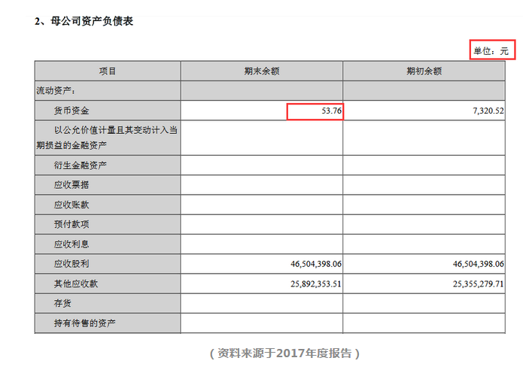

Slide 7
*ST华泽的实际控制人星王集团一直在占用
华泽的资金，华泽只不过是王应虎的提款机而已。
2013年末占用余额8.2亿元
2014年末占用余额11.5亿元
2015年 6月占用余额13.29亿元
2017年末占用余额为14.87亿元
*ST华泽用无效票据伪造应收账款，来掩盖关联方

Slide 8
它因没钱请会计师事务所审计而无法出具年报
官网因交不起60元的年费而被停止运营
欠了员工2700多万的工资而被无数员工讨伐……
A股市上最穷的公司

Slide 9
康得新复合材料集团股份有限公司（17年报）
“炫富”
显示期末银行存款185.04亿
康得新，你这是开银行的嘛？

Slide 10
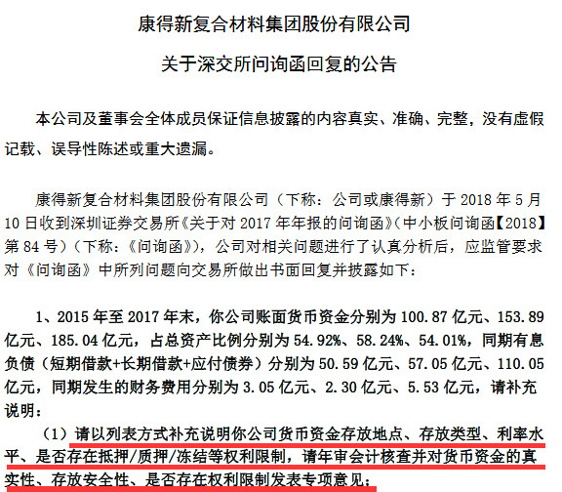

Slide 11
如何解决呢？
货币资金少了，表示公司血液不足，可能无法
维持正常运营；
货币资金多了，你们又怀疑是假的。
应该如何处理好货币资金的管理呢？

Slide 12
第一节 货币资金的核算
★货币资金是指停留在货币形态，可以随时作为购买手段和支付手段的资金。
根据货币资金的存放地点及其用途，可将货币
资金划分为库存现金、银行存款和其他货币资金
三部分。

Slide 13
第一节 货币资金的核算
★货币资金是指停留在货币形态，可以随时作为购买手段和支付手段的资金。
思考：
1、公司的货币资金规模是否应该越大越好？
2、哪些影响决定货币资金的规模？
资产规模
业务频繁度
筹集资金的能力
货币资金的运用能力
行业特点

Slide 14
一、库存现金的核算
（一）现金的概念
▲狭义的现金是指存放于企业财会部门,由出纳人员经管的纸币、硬币等，即库存现金；
▲广义的现金除库存现金外，还包括银行存款和其他货币资金等。

Slide 15
（二）库存现金管理的有关规定
◆1.库存现金收入与支出的范围
执行《现金管理暂行条例》等有关规定。超过该规定范围的应通过银行办理结算。
◆2.企业库存现金限额的确定
企业提出计划，经开户银行审批核定。一般为企业3天的现金用量。

Slide 16
◆3.库存现金收支的日常管理
●当日收入的现金应及时送存银行。
●不得坐支现金（即不得以收抵支）。
●使用大额现金需报经开户行审批。
●建立健全现金账目(日记账、总账)，并保证账实相符。

Slide 17
（三）日常库存现金收支的核算
1.账户设置
主营业务收入
×××
应交税费(销项税额)
×××
库存现金
收入数 支付数
◆销售收款 ◆购办公品
◆从银行提 ◆支付职工
取现金 困难补助
期末余额
×××
管理费用
××× ×××
应付职工薪酬
××× ×××
银行存款
××× ×××

Slide 18
2.核算举例：
【例4-1】新世纪股份有限公司销售产品5件，每件单价3 500元，增值税销项税额2 975元，收到现金。
借：库存现金 20 475
贷：主营业务收入 17 500
应交税费—应交增值税 2 975

Slide 19
【例4-2】从银行提取现金7 500元。
借：库存现金 7 500
贷：银行存款 7 500
【例4-3】用库存现金7 500元发放职工困难补助。
借：应付职工薪酬—职工福利 7 500
贷：库存现金 7 500

Slide 20
【例4-4】用库存现金3 500元购买行政管理部门用的办公用品。
借：管理费用 3 500
贷：库存现金 3 500
【例4-5】用库存现金1 750元支付职工报销的市内交通费。
借：管理费用 1 750
贷：库存现金 1 750

Slide 21




（四）库存现金清查的核算
1.库存现金清查的概念与方法
（1）概念
◆ 将库存现金与库存现金日记账的余额核对，以确认账实是否相符的一种方法。
企业
库存现金日记账
核对
账 面
结存数
实 际
结存数
（2）方法
◆ 实地盘点法。

Slide 22
2.库存现金清查的原因
◇出纳员工作失误或人为舞弊等。如收付款出错、漏(错)填记账凭证、错记库存现金日记账，以及现金被盗等。
3.清查手续——填写“库存现金盘点报告表”。（★重要的原始凭证）
库存现金盘点报告表
单位名称： 年 月 日
实存金额 | 账存金额 | 实存与账存对比 |  | 备 注
 |  | 盘 盈 | 盘 亏
盘点确定的实存数
“库存现金日记账”余额
实存金额多于账存金额
实存金额少于账存金额
盘点人签章 出纳员签章

Slide 23
5.核算举例
【例4-6】在财产清查中发现库存现金短款（盘亏）1 680元。属于出纳员的保管责任。
▲报经批准前的账务处理（账面调整）:
借：待处理财产损溢——
待处理流动资产损溢 1 680
贷：库存现金 1 680
▲报经批准后的账务处理（核销）:
借： 其他应收款——××× 1 680
贷：待处理财产损溢——
待处理流动资产损溢 1 680

Slide 24
【例4-7】在财产清查中发现现金短款1 820元。无法查明原因，转作管理费用。
▲报经批准前的账务处理（账面调整）:
借：待处理财产损溢——
待处理流动资产损溢 1 820
贷：库存现金 1 820
▲报经批准后的账务处理（核销）:
借：管理费用—库存现金短款 1 820
贷：待处理财产损溢——
待处理流动资产损溢 1 820

Slide 25
【例4-8】在财产清查中发现现金长款（盘盈）2 660元。无法查明原因，转作营业外收入。
▲报经批准前的账务处理（账面调整）:
借：库存现金 2 660
贷：待处理财产损溢——
待处理流动资产损溢 2 660
▲报经批准后的账务处理（核销）:
借：待处理财产损溢——
待处理流动资产损溢 2 660
贷：营业外收入 2 660

Slide 26
二、银行存款的核算
（一）银行存款核算的相关问题
1.银行存款的概念
银行存款是企业存入本地银行和其他金融机构的各种款项。
▲狭义的银行存款仅指存入银行结算户的款项。
▲广义的银行存款包括银行结算户存款、其他货币资金和专项存款等一切存入银行及其他金融机构的款项。

Slide 27

2.企业在银行的开户: 根据《银行账户管理办法》等开立。
企业办理日常结算收付的账户，
企业的工资等现金的支取，只
能通过基本存款账户办理。
一般存款账户
能办理转账结算和现金缴存，
但不能办理现金支取。
临时存款账户
企业临时经营活动需要开立的账户
专业存款账户
企业因特定用途需要开立的账户

Slide 28
2.企业在银行的开户: 根据《银行账户管理办法》等开立。
只能选择一家银行的一个营业机构
开立一个基本存款账户
不得在多家银行机构开立基本存款账户；
不得在同一家银行的几个分支机构开立
一般存款账户

Slide 29
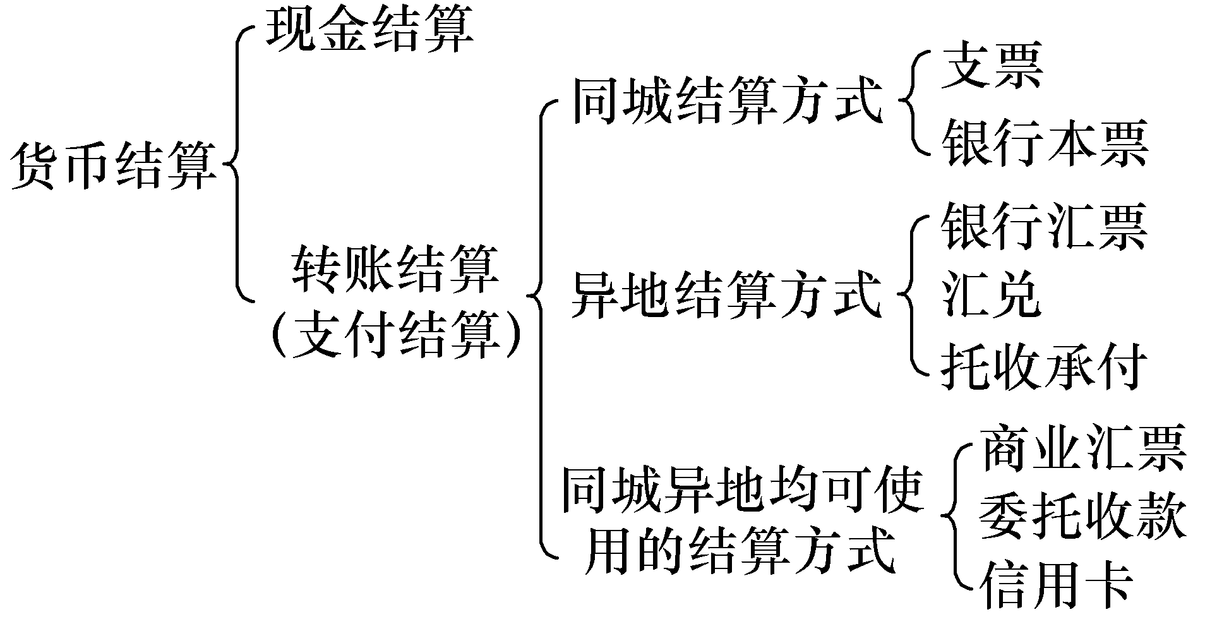
2.企业在银行的开户: 根据《银行账户管理办法》等开立。
3.银行结算方式

Slide 30
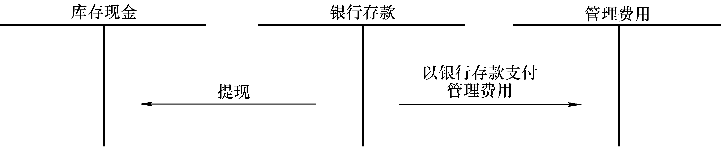


（二）银行存款收付业务的核算
1.账户设置

Slide 31
2.核算举例
【例4-9】收到（回）购货单位前欠货款
1 050 000元，存入银行。
借：银行存款 1 050 000
贷：应收账款 1 050 000
【例4-10】开出支票支付购买企业管理部门使用的办公用品款22 750元。
借：管理费用 22 750
贷：银行存款 22 750

Slide 32

（三）银行存款清查的核算
1.概念
★将“银行存款日记账”的记录与有关记账凭证、总账及银行“对账单”之间进行核对（对账）的方法。
账证核对
收款记账凭证
账单核对
付款记账凭证
对账单
对账单
对账单
(账页)
银行存款
账账核对
(银行转来)

Slide 33
2.与银行对账目的及可能出现的情况
◆（1）目的：保证双方记录相符。
企业
款存银行并通过银行开户收、付款项
银行
★ 银行开设账户的记录
★银行开设账户的记录
银行存款日记账
吸收存款(对账单)
★ 正常情况下，双方的记录过程及其结果应当一致
核 对
★ 银行开设的负债类账户
◆（2）可能出现的不一致情况
●发生错账、漏账—应及时沟通、更正。
●存在未达账项—应编制调节表调节。

Slide 34
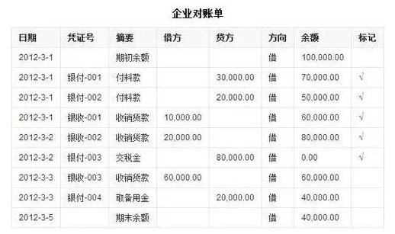
企业银行存款日记账
按时间先后顺序记录了引起银行存款增减
变动的每一笔经营业务

Slide 35
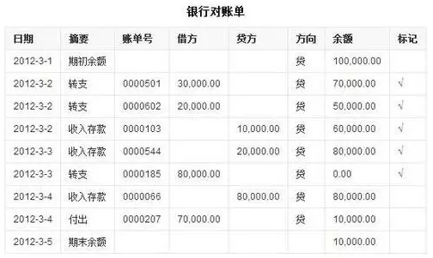
银行账
从上次对账到本次对账之间银行对引起企业
银行存款增减变动的经营业务的全部记录

Slide 36
3.未达账项的概念
企业与银行之间，由于结算单证（原始凭证）递达时间不同而导致双方记账时间不一致，对于同一项业务，其中一方已接到有关单证并已登记入账，另一方由于没有接到有关单证而尚未登记入账的账项。
【例】
客户
银行
销售产品
企业
委托银行向客户收款
银行
银行存款
吸收存款
×××
★ 尚未收到收款通知，暂未入账——未达账项
收款通知
(送企业)
收回款项并已入账

Slide 37
4.未达账项的种类(四种)
①
②
④
③
企业已收银行未收
企业
企业已付银行未付
银行已付企业未付
银行
银行已收企业未收
银行存款日记账
月初余额（略） ……
…… ……
本月合计（略） 本月合计（略）
吸收存款
…… 月初余额（略）
…… ……
本月合计（略） 本月合计 （略）
（4）75 300
（1） 4 000
（3） 5 000
（2）27 400
月末余额 285 600
双方账面的余额不同
月末余额 236 700
★如果双方记录不存在错账、漏账，账面余额的不同就是由未达账项所引起的！

Slide 38
5.调节未达账项的基本原理
在对账日双方账面余额的基础上，考虑未达账项因素，通过计算进行验证。
银行记录
企业记录
银行对账单的余额
企业已收银行未收款项
企业已付银行未付款项
银行存款日记账的余额
银行已收企业未收款项
银行已付企业未付款项
＋
－
＝
＋
－
未达账项
未达账项

Slide 39
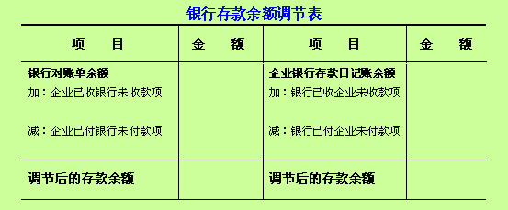
6.调节未达账项的具体方法
——编制“银行存款余额调节表”
银行对账单的余额
企业已收银行未收款项
企业已付银行未付款项
银行存款日记账的余额
银行已收企业未收款项
银行已付企业未付款项
＋
－
＝
＋
－

Slide 40
7.“银行存款余额调节表”编制举例
新世纪公司2×12年6月30日对银行存款进行核对：银行存款日记账余额为999 600元，同日的银行“对账单”余额为828 450元。
经银行存款日记账与银行对账单逐笔对，发现两者的不符是由下列原因造成的（未达账项）：

Slide 41


（1）公司于6月28日开出支票购买办公用品14 000元，公司根据支票存根和有关发票等原始凭证已记账，但收款人尚未到银行办理转账。
类型：企业已付，银行未付
企业
银行
银行存款日记账

Slide 42
（2）6月29日公司的开户银行代公司收进一笔托收的货款95 900元，银行已记账，但尚未通知公司。
类型：银行已收，企业未收
企业
银行
付款通知
收款通知
吸收存款

Slide 43
（3）6月29日开户银行代公司支付当月的水电费17 500元，银行已记账，但付款通知单尚未送达公司，因而公司未记账。
类型：银行已付，企业未付
（4）公司于6月30日收到客户交来的购货支票，金额263 550元，当即存入银行，公司根据进账单等已记账，但因跨行结算，银行方暂未记账。
类型：企业已收，银行未收
开户银行
企业
客户
银行存款日记账

Slide 44
根据以上未达账项编制调节表如下：
828 450
999 600
(4)263 500
(2) 95 900
(1) 14 000
(3)17 500
1 078 000
1 078 000
1 078 000
调整后余额应相等

Slide 45
◆特别提示
8.对“调节表”几个问题的强调
（1）调节后的存款余额是企业可以使用银行存款的最高额度。
828 450
999 600
④ 263 550
② 95 900
① 14 000
③ 17 500
1 078 000
1 078 000
（2）该调节表不能作为调整未达账项账面记录的依据，应待有关单据到后再行入账。

Slide 46
三、其他货币资金的核算
（一）其他货币资金的概念
◆其他货币资金是指性质与现金、银行存款相同,但其存放地点和用途与现金和银行存款（结算户）不同的货币资金

Slide 47
（二）其他货币资金的内容
▲外埠存款
▲银行汇票存款
▲银行本票存款
▲存出投资款
▲信用证保证金存款
▲在途货币资金等
微信、支付宝

Slide 48
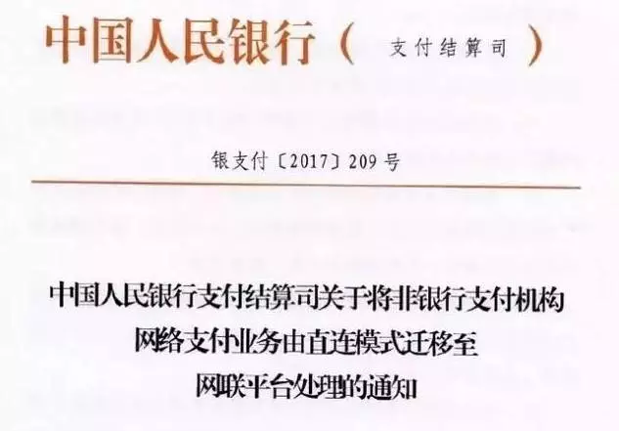
（二）其他货币资金
微 信
支付宝
央行发文，要求从2018年6月30日开始，非
银行支付机构网络支付业务由直连模式全部
迁移至网联平台处理，纳入央行的监控管理。

Slide 49
（三）账户设置
——以外埠（城市、城镇）采购业务为例
其他货币资金
存入数 支付数
▲汇往异地采 ▲支付材料款
购款等 ▲剩余款退回
期末余额×××
在途物资等
×××
银行存款
××× ×××
验收入库
应交税费
××× ×××
原材料
××× ×××

Slide 50
（四）核算举例
【例4-12(1)】公司委托当地开户银行汇款750 000元给采购地银行开立采购专户。
借：其他货币资金—外埠存款 750 000
贷：银行存款 750 000
【例4-12(2)】采购员交来购货发票,注明价款420 000元，增值税71 400元。
借：在途物资 420 000
应交税费—应交增值税 71 400
贷：其他货币资金—外埠存款 491 400

Slide 51
【例4-12（3）】对购入材料办理验收入库手续。
借：原材料 420 000
贷：在途物资 420 000
【例4-12（4）】采购业务结束，将剩余的外埠存款258 600元转回本地银行。
借：银行存款 258 600
贷：其他货币资金—外埠存款 258 600

Slide 52
【例4-13（1）】将银行存款800 000元划入某证券公司准备进行短期股票投资。
借：其他货币资金
—存出投资款 800 000
贷：银行存款 800 000
【例4-13（2）】购买股票650 000元，并已成交。
借：交易性金融资产
—某公司股票(成本） 650 000
贷：其他货币资金
—存出投资款 650 000

Slide 53
思考一
“货币资金”知多少
构成
1、现金及现金等价物
库存现金
银行存款
其他货币资金
存入央行随时支付的备用金
期限短、风险小的短投
2、使用受限制的
不能随时支取的定期存款
存放于央行的法定准备金

Slide 54
思考一
“货币资金”知多少
与现金流量表关系
“现金及现金等价物”的变化过程

Slide 55
思考一
“货币资金”知多少
分析重点
偿债能力
1、与短期债务是否匹配
资金运用能力
2、与经营是否匹配

Slide 56
思考一
“货币资金”知多少
留意陷阱
短期偿债危机
货币资金余额比短期负债小很多
货币资金充裕，但较多有息或高息负债
虚构
定期存款多，其他货币多，流动资金少
其他货币数额大，没有合理解释

Slide 57

思考二
税眼看“货币资金”
期末库存现金余额过大
“白条抵库”

Slide 58
思考二
税眼看“货币资金”
期末库存现金余额过大
个人所得
老板借支
员工预借工资
未取得发票的费用支出
安全事故借支
代垫款或代付费用
企业所得税

Slide 59
思考二
税眼看“货币资金”
期末银行存款
收入不入账
账中不体现
年度发生额与对账单不符
出租、出借
银行账户

Slide 60
思考三
为什么很多公司明明货币资金充足，
为什么还要上市呢？

Slide 61
第二节 应收项目的核算
应收项目是企业在日常经营过程中产生的各种债权（资产）。包括应收票据、应收账款、预付账款和其他应收款等。
◆应收票据
◆应收账款
◆预付账款
◆其他应收款
应
收
项
目
在商业信用基础上进行商品交易等所形成

Slide 62
一、应收票据的核算
（一）应收票据（商业汇票）的概念
◆应收票据是指企业因向客户提供商品或劳务而收到的由客户签发在短期内某一确定日期支付一定金额的书面承诺,是持票企业拥有的债权。
发出商品
销售
企业
商业汇票
购货
企业
(应付票据)

Slide 63
一、应收票据的核算
（一）应收票据（商业汇票）的概念
票据就是当别人（往往是银行或公司）欠
你钱时，给你写了一个承诺书，承诺到约定
时间内，无条件还你钱。

Slide 64
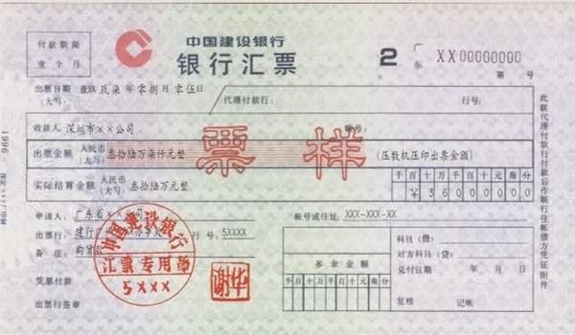
一、应收票据的核算
（一）应收票据（商业汇票）的概念

Slide 65
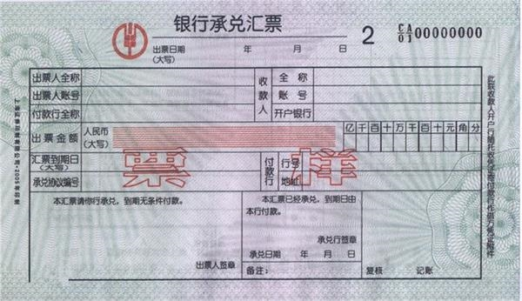
一、应收票据的核算
（一）应收票据（商业汇票）的概念

Slide 66
（二）应收票据的分类
1.按承兑人分为：银行承兑和企业承兑
（银行承兑汇票、商业承兑汇票）两种。
承兑汇票？
汇票办理好后，需要付款人在上面签字印章
“嗯，我知道这个汇票，我会到时候
还款的”一种承诺。

Slide 67
（二）应收票据的分类
1.按承兑人分为：银行承兑和企业承兑 （银行承兑汇票、商业承兑汇票）两种。
2.按是否带息分为：带息和不带息两种。
◆特别提示
★支票不属于“应收票据”，支票的使用可以直接增加（或减少）企业的银行存款！

Slide 68
（三）应收票据的特点
1.具有较强的法律约束力（承兑方到期一般应无条件付款）。
2.具有预期的经济利益(票面值、利息)。
3.具有更高的流动性（可以在汇票到期前向银行贴现或背书转让）。
贴现
开户银行
C企业
A企业
商业汇票
B企业
(应收票据)
背书转让

Slide 69
（四）应收票据入账价值的确定（计量）
会计上的两种确认方法：
1.不带息票据：按照票据的面额确认。 见例4-14。
2.带息票据：
（1）收到时，按照票据的面额确认；
（2）在持有票据的会计期末按应收票据的面额和规定的利率计算应收利息，相应地增加应收票据的账面余额。见例4-16。

Slide 70
（五）应收票据的账务处理
1.账户设置
应收票据
应收数 收回数
▲面额 ▲到期收回数
▲利息 ▲贴现、转让
期末余额×××
主营业务收入
×××
银行存款
×××
×××
应交税费
×××
财务费用
××× ×××

Slide 71
2.核算举例
（1）不带息票据的核算
【例4-14】公司销售产品一批，价款 1 750 000元，增值税297 500元。收到一张对方已承兑的商业汇票（不带息）。
借：应收票据 2 047 500
贷：主营业务收入 1 750 000
应交税费—应交增值税 297 500

Slide 72
【例4-15】上述汇票到期，公司按期收回款项，存入银行。
借：银行存款 2 047 500
贷：应收票据 2 047 500

Slide 73
（2）带息票据的核算
1）带息票据的概念
应根据票面金额、票面利率和票据持有期间等计算利息的票据。
2）票据利息计算时间
会计年度中期期末、年末、到期时。
★如果持有应收票据期间适逢中期期末或年末，即使票据尚未到期，也应计算利息。
年末时应计算利息
9月30日
收到票据
承兑期次年2月29日
10月
11月
12月
1月
2月
2012
2013

Slide 74
3）票据利息计算公式
应收票据利息
应收票据面值
票面利率
＝
×
× 时间
★票据签发日至利息计算日之间的间隔（算头不算尾，或算尾不算头）
★一般为年利率，实务中应转换为月利率或日利率
4）核算举例
【例4-16】公司于2012年9月30日销售产品一批。价款7 500 000元，增值税1 275 000元。收到一张商业汇票，期限为5个月(该年10月至次年2月末)、年利率为6%（月利率：6%÷12＝0.5%）。

Slide 75
①收到票据时（2012年9月）的账务处理：
借：应收票据 8 775 000
贷：主营业务收入 7 500 000
应交税费
—应交增值税(销项税额) 1 275 000
②年度终了（2012年）计算应收票据利息：
8 775 000×6%÷12×3＝131 652（元）
借：应收票据 131 652
贷：财务费用 131 652

Slide 76
③票据到期（2013年2月）收回款项：
首先，应对以下两个金额加以计量：
★实际收款金额：
8 775 000+8 775 000×6%÷12×5
＝8 994 375（元）
★应计入收款年度（2013年）的票据利息：
8 775 000×6%÷12×2
＝87 750（元）
其次，编制分录如下：
借：银行存款 8 994 375
贷：应收票据 8 906 625
财务费用 87 750

Slide 77
④该票据到期未能按时收回款项，经协商转为应收账款。
借：应收账款 8 994 375
贷：应收票据 8 906 625
财务费用 87 750
★ 以上情形一般发生在企业承兑汇票的情况下；若为银行承兑的汇票，银行可以借一笔款项给付款方，用其支付汇票款。这样，收款方即可按时收回货款了，不会出现以上情况。

Slide 78
应收票据知识
银行承兑汇票
商业承兑汇票
1、分类：
2、分析要点：
查看“应收票据”组成
地位强势
如全部由银行承兑汇票组成
销售困难
如某商业承兑汇票大量增加
炒票据、不务正业
如有与其正常经营规模不匹配的应收票据

Slide 79
二、应收账款的核算
（一）应收账款的概念
企业因销售商品和提供劳务（企业的主营业务）而应向购货（或接受劳务）单位收取的款项。
（二）应收账款的确认
1.应收账款范围的确认
●包括销售商品、提供劳务等应收取的价款、增值税税款和代垫的运杂费。

Slide 80
2.应收账款入账时间的确认
●应结合确认收入实现的时间进行确认。即哪个会计期间实现，就确认为哪个期间的收入，并确认应收账款。（结合权责发生制）
（三）应收账款入账价值的计量
1.基本确定方法
◆按照交易日的实际发生额确定（含价款、
增值税税款和代垫的运费）。
代垫运费
运费单据
发 票
价款（售价）、增值税（销项税额）
销售
企业
购货
企业
陆运、海运、空运等
发出商品

Slide 81
【例4-17】公司赊销商品一批，售价350 000元，增值税59 500元，为对方代垫运费3 500元。应收账款总价为：
借:应收账款 413 000
贷:主营业务收入 350 000
应交税费—应交增值税(销项税额)59 500
银行存款 3 500

Slide 82
【例4-18】承上例,经过双方商定,上述应收账款改用商业汇票结算,公司已收到商业汇票。其会计分录为:
借:应收票据 413 000
贷:应收账款 413 000

Slide 83
2.关于折扣销售
扣除销售折扣后
的金额入账
销售折扣
买2个，八折
折
扣
不考虑现金折扣
的金额入账
现金折扣
2/10, 1/20，n/30
总价法

Slide 84
2.关于现金折扣与总价法
现金折扣概念：在赊销产品的情况下，销售方（债权人）为鼓励购买方（债务人）尽早付款而给予债务人的债务折扣。表达式为：
折扣百分比 / 付款期限（天数）
2/10, 1/20，n/30

Slide 85
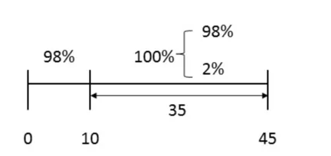
存在现金折扣时，客户会提前还款吗？
2/10, n/45
（1）客户占用资金的成本
多用35天，成本？
2%=98%×R×35/360
R=20.99%
若（1）>（2）？
若（1）<（2）？
（2） 客户外部融资的成本
从银行或其他渠道贷款的成本

Slide 86
【例4—19】公司赊销商品一批,售价
1 050 000元，增值税税金178 500元，价税款合计1 228 500元。赊销期一个月。现金折扣条件为：2/10，1/20，N/30。
各期现金折扣及应收款计算如下：

Slide 87
折扣条件
应给予购货方的现金折扣
10天以内收到货款2/10 ：1 228 500×2%＝24 570（元）
20天以内收到货款1/20 ：1 228 500×1%＝12 285（元）
20天以上收到货款N/30 ：1 228 500×0%＝ 0 （元）
各收款期应收回的货款：应收货款－现金折扣
10天以内应收货款：1 228 500－24 570＝1 203 930（元）
20天以内应收货款：1 228 500－12 285＝1 216 215（元）
20天以上应收货款：1 228 500－0＝1 228 500（元）
◆特别提示
★实务中只对价款部分考虑现金折扣，不含税金
★在发生应收账款时，按总额扣除现金折扣以后的差额记入“应收账款”账户即净价法。在我国对应收账款的核算不采用这种方法。

Slide 88
（1）办妥托收手续时
借：应收账款 1 228 500
贷：主营业务收入 1 050 000
应交税费—应交增值税 178 500
（2）如果上述款项在10天内收到
借：银行存款 1 203 930
财务费用 24 570
贷：应收账款 1 228 500

Slide 89
（3）如果上述款项在20天内收到
借：银行存款 1 216 215
财务费用 12 285
贷：应收账款 1 228 500
（4）如果上述款项在超过现金折扣期限以后收到。（没有折扣！）
借：银行存款 1 288 500
贷：应收账款 1 288 500

Slide 90

应收账款知识
透过数据看出陷阱
收入的造假
应收账款大幅增长超过同期收入增长，且
回款速度低于行业平均值？
提前确认收入或虚构收入

Slide 91
应收账款知识
透过数据看出陷阱
收入的造假
占收入比例较大，超过四成是一年以上应收款？
收入真实性质疑

Slide 92
应收账款知识
透过数据看出陷阱
收入的造假
市场竞争激烈，产品替代性强，没有或
极少应收账款？
收入造假

Slide 93
（四）坏账损失的核算
1.坏账损失的概念
企业无法收回的应收账款（坏账）给企业造成的损失。
债务人死亡了
债务人破产了
确切证据：

Slide 94
2.核算方法
（1）直接转销法
将实际发生的坏账损失直接计入坏账期间“资产减值损失”（费用） 的一种做法。
费用类账户
应收账款
余额 ×××
资产减值损失

Slide 95
【补例】新世纪股份公司2006年年末经确认发生坏账损失5 000元。
应收账款 资产减值损失
10 000 5 000 5 000
直接转销
实务中已不再采用！
优点：账务处理方法简单。
缺点：会造成坏账期间费用剧增，降低当期利润水平，也不符合权责发生制基础确认收入与费用的标准要求。

Slide 96
（2）备抵法
根据会计信息质量要求的谨慎性要求，备抵法是按期估计坏账损失,计入期间费用,同时建立坏账准备金,待实际发生坏账时,冲销已经提取的坏账准备金。
优点：符合权责发生制基础和谨慎性要求，能够保持各期成本费用和利润水平的稳定性，并可降低由于坏账损失给企业带来的风险。

Slide 97
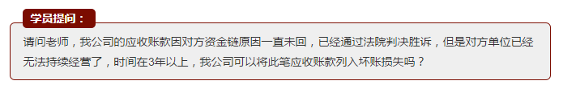
备抵法
对坏账损失的会计处理

Slide 98


备抵法
对坏账损失的会计处理

Slide 99
备抵法
对坏账损失的会计处理
Eg:出国
基金
坏账损失
坏账准备
已经有确凿证据
确实无法收回
估计可能无法收回的部分
1、估计不能收回：
借：资产减值损失
贷：坏账准备
2、确定不能收回：
借：坏账准备
贷：应收账款

Slide 100
3.备抵法下坏账损失的账务处理
（1）账户设置
坏账准备
账户性质：资产类
账户结构：贷增借减
备抵数
提取数
应收账款 ×××
坏账准备
资产减值损失
×××
◆次年度发生坏账损失时的冲减数
◆各年末提取坏账准备金数(含补提数)
A年×××
××
×××
×××
补提
B年×××
C年×××
②
◆冲销多提
◆坏账收回
银行存款
[年末余额:
上年少提数]
年末余额:上年多提数
坏账冲销后又收回
×××
冲销
①

Slide 101
★贷方余额实质是往年已提取但尚未使用（结余）数：①若贷方余额小于该年度的应提取数，说明结余过少，不能满足下年需要，应按差额补提；
②若贷方余额大于该年度的应提取数，说明结余过多，应根据差额冲销多余部分，冲销后仍可满足次年度抵补坏账损失需要。
★借方余额实质是上年少提取数，应在新的提取年度与计算出来的本年提取数相加之和提取，以弥补“欠账”，并满足次年度抵补坏账损失需要。

Slide 102
（2）各年实际提取坏账准备金额的确定
●第一年：
应提取坏账准备＝提取基数（如“应收账款年末余额”、账龄或销货总额）×计提比例
●第二年起：
★先应用以上公式计算本年应提取数。在此基础上，应根据“坏账准备”账户余额情况（贷方余额或借方余额）确定本期实际提取数。

Slide 103
（3）核算举例
【例4-20（1）】新世纪股份公司2×11年末时计提坏账准备金为35 000元。
借：资产减值损失 35 000
贷：坏账准备 35 000
【例4-20（补）】新假定世纪股份公司2×12年发生坏账损失5 000元。
借：坏账准备 5 000
贷：应收账款 5 000

Slide 104
【例4-20（2）】该公司2×12年年末时“坏账准备”账户为贷方余额30 000元，计算出本年应提取坏账准备金为23 000元。冲销坏账准备金多余部分7 000元。
借：坏账准备 7 000
贷：资产减值损失 7 000
与提取分录相反！
坏账准备
冲销后为2012年末应提取数
12年抵补坏账 5 000
11年年末提取 35 000
12年年末冲销 7 000
12年年末余额 30 000
12年提取后余额 23 000

Slide 105
【例4-21】该公司2×13年5月确认一笔应收账款105 000元无法收回。
借：坏账准备 105 000
贷：应收账款 105 000
坏账准备
12年抵补坏账 5 000
11年年末提取 35 000
12年年末冲销 7 000
12年年末余额 30 000
13年抵补坏账 105 000
12年提取后余额 23 000
2013年5月发生坏账

Slide 106
【例4-22】该公司2×13年10月收回在本年5月已转销的坏账准备105 000元。
（1）恢复原已冲销的应收账款和坏账准备
借：应收账款 105 000
贷：坏账准备 105 000
（2）对收回应收账款的处理
借：银行存款 105 000
贷：应收账款 105 000

Slide 107
坏账损失/准备知识
概念：
不同
对资产负债表：
减少公司资产账面值
降低企业当期利润
对利润表：
计提比例高的，值得信赖
突然改变计提标准要警惕
计提标准

Slide 108
坏账损失/准备知识
税法
企业当期计提的坏账准备，可否抵扣
当期企业所得税？
资产减值损失

Slide 109
坏账损失/准备知识
税法
“第十条在计算应纳税所得额时，下列支出不得扣除：（七）未经核定的准备金支出”
需要进行
纳税调整
《中华人民共和国企业所得税法》
（中华人民共和国主席令第63号）

Slide 110
坏账损失/准备知识
税法
热点问题
有些企业将超过3年的应收款项做了坏账
损失，能否税前扣除？

Slide 111
坏账损失/准备知识
税法
“企业逾期三年以上的应收款项在会计上已作为损失处理的，可以作为坏账损失，但应说明情况，并出具专项报告。”
国家税务总局关于发布
《企业资产损失所得税税前扣除管理办法》第23条
（ 2011年第25号）

Slide 112
坏账损失/准备知识
如何防范
信用期限
信用标准
现金折扣
信用政策
提供商业信用
拖欠或拒付的程度
怎样最大限度地防止
采取的对策
签订合同之前
建立“客户档案”
结算方式
抵押（初次合作）

Slide 113

三、预付账款的核算
（一）概念
企业在购买材料物资等的过程中，按照
合同或协议预先支付给供货企业的货款等。

Slide 114
（二）账户设置
银行存款
××× ×××
××× ×××
预付账款
◆预付数 ◆收货数
(价税款) 价款数、
◆补付数 支付税金
◆退回数
期末余额
×××
在途物资
×××
应交税费
×××

Slide 115
（三）核算举例
【例4-23】公司用银行存款875 000元预付给某供货企业，订购甲材料。
借：预付账款—某单位 875 000
贷：银行存款 875 000

Slide 116
【例4-24（1）】订购的甲材料到货。价款2 100 000元，增值税进项税额357 000元。
借：在途物资—甲材料 2 100 000
应交税费—应交增值税 357 000
贷：预付账款—某企业 2 457 000
★材料验收入库
借：原材料—甲材料 2 100 000
贷：在途物资—甲材料 2 100 000

Slide 117
【例4-24（2）】订购甲材料款不足部分1 582 000元（应付2 457 000－预付875 000）用银行存款支付。
借：预付账款—某单位 1 582 000
贷：银行存款 1 582 000

Slide 118
★预付数多于使用数的账务处理
假定上例中预付数为875 000元，实际使用数为702 000元，余款173 000元退回。
会计分录为：
借：银行存款 173 000
贷：预付账款—某单位 173 000

Slide 119
预付账款/分析
仔细阅读“预付款项”财报注释
账龄列示
时间越长，价值越低
前五名的预付款情况

Slide 120
预付账款/分析
留意关联方的预付款项
销售环节中有多少关联交易
企业是否被大股东违规占用或挪用资金
有助于判断企业营业额的真实性

Slide 121
预付账款/分析
基本分析原则
1、预付账款远远比应付账款要少
判断是否为优秀企业的一个标准

Slide 122
预付账款/分析
基本分析原则
2、预付账款的变动与营业收入变动
大股东占款
挪作他用
预突增，营收无

Slide 123
预付账款/分析
基本分析原则
3、持续关注历年预付款占营收或营业成本的比例
市场地位
上升
供应链
强势
比率持续下降
大幅波动且无规律
走人（无合理解释）

Slide 124
预付账款
思考题
预付账款和应收账款、应收票据都属于流动
资产，预付账款是否可以用于抵债呢？

Slide 125
预付账款
思考题
预付账款是否可以用于抵债呢？
2017年1月1日A与B签订钢材购买合同。A
购买B 钢材总金额为1000万元，合同约定，A
支付B钢材预付款600万元，2017年5月1日前交
货。
2017年3月1日，A欠C 公司货款600万元到期。

Slide 126
预付账款
思考题
预付账款是否可以用于抵债呢？
2017年1月1日王二借隔壁刘三5000元（借期
10天）上超市买法国红酒，刚巧超市断货，让
王二1个月后提货。
2017年1月11日，刘三找王二催要5000元。
“我没现金，但有超市的预付账款，给你
抵债吧… …”

Slide 127
四、其他应收款的核算
（一）其他应收款的概念
企业产生的除应收票据、应收账款等以外的其他各种应收款项，是企业的临时债权。如职工个人从企业的借款、存出保证金等。

Slide 128
（二）账户设置
补付职工个人垫款
库存现金等
××× ×××
×××
其他应收款
◆应收数 ◆收回数
职工借款数 因公使用数
余款交回数
期末余额
×××
管理费用等
×××
×××

Slide 129
（三）核算举例
【例4-25】企业某职工出差预借差旅费10 500元，付给现金。
借：其他应收款—某职工 10 500
贷：库存现金 10 500
【补例】该职工出差归来，报销差旅费8 000元，余款2 500元交回财会。
借：管理费用 8 000
库存现金 2 500
贷：其他应收款—某职工 10 500

Slide 130
【补例】该职工出差前借款10 500元，归来后报销差旅费12 000元（即由其个人垫支了1 500元),垫支款由财会部门付给职工本人。
借：管理费用 12 000
贷：库存现金 1 500
其他应收款—某职工 10 500

Slide 131
【例4-26】企业收到保险公司付给的原已确认的保险赔款23 800元，存入银行。
收到赔款后会计分录：
借：银行存款 23 800
贷：其他应收款—保险公司 23 800

Slide 132
【例4-27】企业提取其他应收款的坏账准备1 750元。
借：资产减值损失 1 700
贷：坏账准备 1 750
【补例】次年度发生坏账损失×××元。
借：坏账准备 ×××
贷：其他应收款 ×××

Slide 133
复习思考题
▲《会计学》教材 P84—85
课后作业
▲《会计学》习题与案例

Slide 134
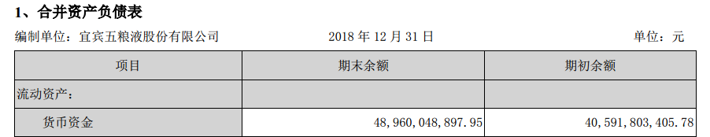
五粮液（ 000858 ）2018年财报
超级富裕489.6亿

Slide 135
五粮液（ 000858 ）2018年财报
1.27亿
2.21亿
35.66亿
67.07亿

Slide 136
我国上市公司应收账款存在的问题
1、总额大
2、应收账款占流动资金的不重大
50%以上（10%~20%）
影响流动资产的流动性和变现能力

Slide 137
我国上市公司应收账款存在的问题
3、应收账款周转率普遍偏低
应收帐款周转率=销售收入÷平均应收帐款
应收账款周转天数=360 / 应收账款周转率
体现公司收款速度慢，资产流动慢，营运能力弱

Slide 138
我国上市公司应收账款存在的问题
4、应收账款老龄化
5年没有收回的占24%左右
1年以内的67%左右
为了维持经营不得不再次融资，产生
不必要的利息支出

Slide 139
我国上市公司应收账款存在的问题
5、应收账款占主营业务收入的比重高
半数以上的企业高达10%以上
1年以内的67%左右
给企业营业资金带来压力
夸大再生产后续资金匮乏
影响企业成长能力
出现虚假利润，破坏报表的真实性

Slide 140
我国上市公司应收账款存在的问题
6、应收账款坏账计提成盈余管理手段
平滑利润
“洗大澡”

